Slide 1
CHƯƠNG III. CÁC SỐ ĐẶC TRƯNG ĐO MỨC ĐỘ PHÂN TÁN CỦA MẪU SỐ LIỆU GHÉP NHÓM
BÀI 10
PHƯƠNG SAI VÀ ĐỘ LỆCH CHUẨN
2 tiết: T43 – T44
GV Trương Tử Trang – THPT Vĩnh Thạnh 1
Notes:
Bìa. Đáp án, lời giải hiện theo click. Nút GeoGebra mở trang online (cần Internet).
Lớp có HS khuyết tật: 12A2, 12A7 (khiếm thị) – GV đọc to công thức, bảng số liệu, mô tả biểu đồ; 12A3, 12A5, 12A7 (vận động) – HS trả lời tại chỗ, không cần lên bảng.

Slide 2
MỤC TIÊU BÀI HỌC
TỔNG KẾT
Yêu cầu cần đạt (SGK tr.80)
Tính được phương sai, độ lệch chuẩn của mẫu số liệu ghép nhóm.
Hiểu ý nghĩa, vai trò của phương sai, độ lệch chuẩn trong việc đo mức độ phân tán.
Năng lực toán học: tư duy và lập luận (khi nào không nên dùng độ lệch chuẩn để so sánh); mô hình hoá (máy đo độ ẩm, ăn kiêng, đầu tư); giải quyết vấn đề; giao tiếp (đọc mẫu số liệu ghép nhóm); sử dụng công cụ (máy tính cầm tay, bảng tính).
Phẩm chất: chăm chỉ tính toán cẩn thận, trung thực với số liệu, trách nhiệm khi ra quyết định tài chính.
Bài 10. Phương sai và độ lệch chuẩn – Toán 12 2
Notes:
1'. Yêu cầu cần đạt lấy từ khung 'Kiến thức, kĩ năng' SGK tr.80.

Slide 3
LỘ TRÌNH 2 TIẾT
TỔNG KẾT
T43
1. Phương sai và độ lệch chuẩn: HĐ1, Ví dụ 1, Luyện tập, Vận dụng (máy đo độ ẩm)
🎮 Ai nhanh hơn?
T44
2. Đo độ rủi ro: Ví dụ 2, 3; Em có biết (hệ số biến thiên); Bài tập 3.4 – 3.8
🎮 Đúng hay Sai? · Rung chuông vàng
Bài 10. Phương sai và độ lệch chuẩn – Toán 12 3
Notes:
Chiếu để HS nắm lộ trình bài học.

Slide 4
TIẾT 1 (T43)
Phương sai và độ lệch chuẩn
Mục tiêu tiết học:
• Tính phương sai s², độ lệch chuẩn s của mẫu số liệu ghép nhóm.
• Giải bài toán máy đo độ ẩm.
GV Trương Tử Trang – THPT Vĩnh Thạnh 4
Notes:
Tiết 1 (45'): Khởi động 4' – HĐ1, khung, Nhận xét 10' – Ý nghĩa, Chú ý 4' – Ví dụ 1: 8' – Luyện tập 7' – Vận dụng 6' – Trò chơi 4' – Tổng kết 2'.

Slide 5
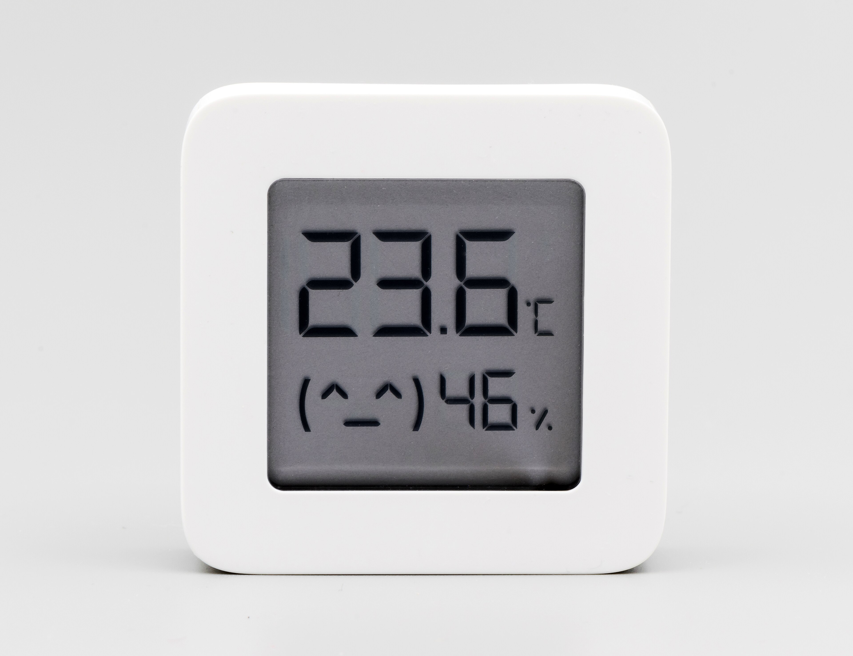

KHỞI ĐỘNG – MÁY ĐO ĐỘ ẨM CÓ CẦN SỬA?
KHỞI ĐỘNG
Để xác định độ ổn định của một máy đo độ ẩm không khí, người ta đo 20 lần. Nếu độ lệch chuẩn của mẫu số liệu đo lớn hơn 0,15 thì đưa máy đi sửa chữa. Mẫu số liệu ghép nhóm: độ ẩm (%) $[52; 52,1)$: 1; $[52,1; 52,2)$: 5; $[52,2; 52,3)$: 8; $[52,3; 52,4)$: 4; $[52,4; 52,5)$: 2. Liệu có cần đưa máy đo này đi sửa chữa hay không?
(SGK Toán 12 tập một, tr.80)
▶ VIDEO MỞ ĐẦU
Máy đo độ ẩm – ảnh Wikimedia Commons
Bài 10. Phương sai và độ lệch chuẩn – Toán 12 5
Notes:
Chiếu video mở đầu (ảnh thật, lồng tiếng, phụ đề – không nói đáp án), HS quét QR xem lại. 4'. HS dự đoán (máy ổn định vì số đo chỉ trong khoảng 0,5%?). GV ghi dự đoán, chưa chốt – giải ở mục Vận dụng. Gợi nhắc phương sai, độ lệch chuẩn đã học ở lớp 10.

Slide 6
1. PHƯƠNG SAI VÀ ĐỘ LỆCH CHUẨN – HĐ1
HÌNH THÀNH KIẾN THỨC
HĐ1. Trở lại tình huống mở đầu. Gọi $x_{1}, …, x_{20}$ là các kết quả đo (mẫu số liệu gốc). a) Có thể tính được chính xác phương sai và độ lệch chuẩn của mẫu số liệu gốc hay không? b) Thảo luận và đề xuất ước lượng cho phương sai và độ lệch chuẩn của mẫu số liệu gốc.
a) Không (không biết các $x_{i}$). b) Coi mọi giá trị trong nhóm bằng giá trị đại diện (trung điểm) rồi tính như mẫu không ghép nhóm.
Phương sai của mẫu số liệu ghép nhóm: $s^{2}=\frac{m_{1}(x_{1}−\overset{―}{x})^{2}+…+m_{k}(x_{k}−\overset{―}{x})^{2}}{n}$, trong đó $n=m_{1}+…+m_{k}$; $x_{i}=\frac{a_{i}+a_{i+1}}{2}$ là giá trị đại diện của nhóm $[a_{i}; a_{i+1})$; $\overset{―}{x}=\frac{m_{1}x_{1}+…+m_{k}x_{k}}{n}$ là số trung bình.
Độ lệch chuẩn: $s=\sqrt{s^{2}}$.
Bài 10. Phương sai và độ lệch chuẩn – Toán 12 6
Notes:
4'. HĐ1 (SGK tr.80): HS thảo luận cặp đôi (click 1). Gợi ý: thay mỗi giá trị bằng giá trị đại diện của nhóm. Chốt khung (click 2).

Slide 7
NHẬN XÉT – Ý NGHĨA – CHÚ Ý (SGK TR.80 – 81)
HÌNH THÀNH KIẾN THỨC
Nhận xét. $s^{2}=\frac{1}{n}\left(m_{1}x_{1}^{2} + … + m_{k}x_{k}^{2}\right)−{\left(\overset{―}{x}\right)}^{2}$. Độ lệch chuẩn có cùng đơn vị với đơn vị của mẫu số liệu.
Ý nghĩa. Phương sai, độ lệch chuẩn của mẫu ghép nhóm là các xấp xỉ cho phương sai, độ lệch chuẩn của mẫu số liệu gốc; dùng để đo mức độ phân tán xung quanh số trung bình. Phương sai, độ lệch chuẩn càng lớn thì mẫu số liệu càng phân tán.
Chú ý. Người ta còn dùng ${\hat{s}}^{2}=\frac{m_{1}(x_{1}−\overset{―}{x})^{2}+…+m_{k}(x_{k}−\overset{―}{x})^{2}}{n−1}$, $\hat{s}=\sqrt{{\hat{s}}^{2}}$.
Bài 10. Phương sai và độ lệch chuẩn – Toán 12 7
Notes:
4'. Click 1: Ý nghĩa. Click 2: Chú ý (ŝ² chia cho n − 1 – SGV tr.127: so sánh mức độ phân tán thì hai định nghĩa như nhau; lớp 12 dùng định nghĩa SGK).

Slide 8
VÍ DỤ 1 – THAY ĐỔI CÂN NẶNG (SGK TR.81)
HÌNH THÀNH KIẾN THỨC
Ví dụ 1. Thay đổi cân nặng sau ba tháng ăn kiêng. Tính số trung bình, phương sai, độ lệch chuẩn và nhận xét.
Thay đổi (kg)
[−1; 0)
[0; 1)
[1; 2)
[2; 3)
[3; 4)
Số người nam
2
3
5
3
2
Số người nữ
2
7
12
7
2
Giá trị đại diện: $−0,5; 0,5; 1,5; 2,5; 3,5$. Cỡ mẫu $n_{1}=15$ (nam), $n_{2}=30$ (nữ).
${\overset{―}{x}}_{1}=\frac{1}{15}[2·(−0,5)+3·0,5+5·1,5+3·2,5+2·3,5]=1,5$; tương tự ${\overset{―}{x}}_{2}=1,5$ (kg).
$s_{1}^{2}=\frac{1}{15}[2·(−0,5)^{2}+…+2·3,5^{2}]−1,5^{2}≈1,{21}^{2}$, $s_{1}≈1,21$; $s_{2}^{2}=1$, $s_{2}=1$.
Trung bình thay đổi cân nặng của nam và nữ như nhau, nhưng sự biến động của nữ ít hơn của nam ($s_{2}<s_{1}$).
Bài 10. Phương sai và độ lệch chuẩn – Toán 12 8
Notes:
8'. GV hướng dẫn lập bảng giá trị đại diện (click 1), trung bình (click 2), phương sai – độ lệch chuẩn (click 3), kết luận (click 4). Đáp số khớp SGK.

Slide 9
LUYỆN TẬP (SGK TR.82)
LUYỆN TẬP
Luyện tập. Một vận động viên luyện tập chạy cự li 100 mét đã ghi lại kết quả như sau. Tìm phương sai và độ lệch chuẩn. Chúng cho biết điều gì?
Thời gian (giây)
[10,2; 10,4)
[10,4; 10,6)
[10,6; 10,8)
[10,8; 11)
Tần số
3
7
8
2
$n=20$; đại diện $10,3; 10,5; 10,7; 10,9$: $\overset{―}{x}=\frac{3·10,3+7·10,5+8·10,7+2·10,9}{20}=10,59$ (giây).
$s^{2}=\frac{1}{20}\left(3·10,3^{2}+…+2·10,9^{2}\right)−10,{59}^{2}≈0,0299$; $s≈0,1729$ (giây) – thành tích khá ổn định quanh 10,59 giây.
Bài 10. Phương sai và độ lệch chuẩn – Toán 12 9
Notes:
7'. HS làm cá nhân, máy tính cầm tay (click 1, 2). SGV tr.128: s² ≈ 0,0299; s ≈ 0,1729. Sai lầm: dùng đầu mút nhóm thay cho giá trị đại diện; quên trừ (x̄)².

Slide 10
VẬN DỤNG – MÁY ĐO ĐỘ ẨM (SGK TR.82)
VẬN DỤNG
Vận dụng. Hãy tính độ lệch chuẩn của mẫu số liệu ghép nhóm trong tình huống mở đầu và cho biết có cần đưa máy đi sửa chữa hay không.
Độ ẩm (%)
[52; 52,1)
[52,1; 52,2)
[52,2; 52,3)
[52,3; 52,4)
[52,4; 52,5)
Tần số
1
5
8
4
2
$n=20$; đại diện $52,05; 52,15; 52,25; 52,35; 52,45$: $\overset{―}{x}=52,255$ (%).
$s^{2}=\frac{1}{20}\left(1·52,{05}^{2}+5·52,{15}^{2}+…+2·52,{45}^{2}\right)−52,{255}^{2}≈0,0105$ ⇒ $s≈0,1023$.
$s≈0,1023<0,15$ nên chưa cần đưa máy đi sửa chữa.
Bài 10. Phương sai và độ lệch chuẩn – Toán 12 10
Notes:
6'. Dãy trái tính x̄, dãy phải tính s² (click 1, 2). Kết luận (click 3). SGV tr.128: s ≈ 0,1023 < 0,15. So sánh với dự đoán đầu giờ.

Slide 11
TRÒ CHƠI: AI NHANH HƠN?
TRÒ CHƠI
📋 Mỗi câu 20 giây, ghi bảng con, dùng máy tính cầm tay; đội đúng nhanh nhất được 1 điểm.
Mẫu: $[0; 2)$: 1; $[2; 4)$: 3; $[4; 6)$: 4; $[6; 8)$: 2.
1. Giá trị đại diện của nhóm $[4; 6)$?
$5$
2. Số trung bình $\overset{―}{x}$?
$4,4$
3. Phương sai $s^{2}$?
$3,24$
4. Độ lệch chuẩn $s$?
$1,8$
Bài 10. Phương sai và độ lệch chuẩn – Toán 12 11
Notes:
4'. Click 1–4. n = 10; Σmx² /n = 22,6; s² = 22,6 − 4,4² = 3,24. Sai lầm: quên trừ (x̄)² được 22,6. Đã kiểm tra bằng Python. Đáp án: 1) 5; 2) 4,4; 3) 3,24; 4) 1,8.

Slide 12
TỔNG KẾT TIẾT 1
TỔNG KẾT
Thay mỗi nhóm bằng giá trị đại diện $x_{i}=\frac{a_{i}+a_{i+1}}{2}$; $s^{2}=\frac{1}{n}\left(m_{1}x_{1}^{2} + … + m_{k}x_{k}^{2}\right)−{\left(\overset{―}{x}\right)}^{2}$; $s=\sqrt{s^{2}}$.
$s^{2}$, $s$ càng lớn thì mẫu số liệu càng phân tán quanh số trung bình; $s$ cùng đơn vị với số liệu.
Nhiệm vụ về nhà:
Làm Bài tập 3.4, 3.6 (SGK tr.84).
Đọc trước mục 2. Sử dụng phương sai, độ lệch chuẩn đo độ rủi ro (SGK tr.82).
Bài 10. Phương sai và độ lệch chuẩn – Toán 12 12
Notes:
3'. Gọi 1–2 HS nêu lại ý chính của tiết trước khi hiện khung; HS đối chiếu vở ghi, bổ sung. GV giao nhiệm vụ về nhà, nhắc hạn nộp và tiết sau kiểm tra miệng.

Slide 13
TIẾT 2 (T44)
Sử dụng phương sai, độ lệch chuẩn đo độ rủi ro
Mục tiêu tiết học:
• Dùng độ lệch chuẩn so sánh độ rủi ro của hai phương án đầu tư.
• Biết khi nào không nên dùng độ lệch chuẩn để so sánh.
GV Trương Tử Trang – THPT Vĩnh Thạnh 13
Notes:
Tiết 2 (45'): Kiểm tra bài cũ 3' – Ví dụ 2: 8' – Ví dụ 3, Nhận xét 8' – Em có biết 3' – Trò chơi 3' – Trạm AI 3' – Bài tập 3.5, 3.7, 3.8: 5' – Rung chuông vàng 10' – Củng cố 2'.

Slide 14
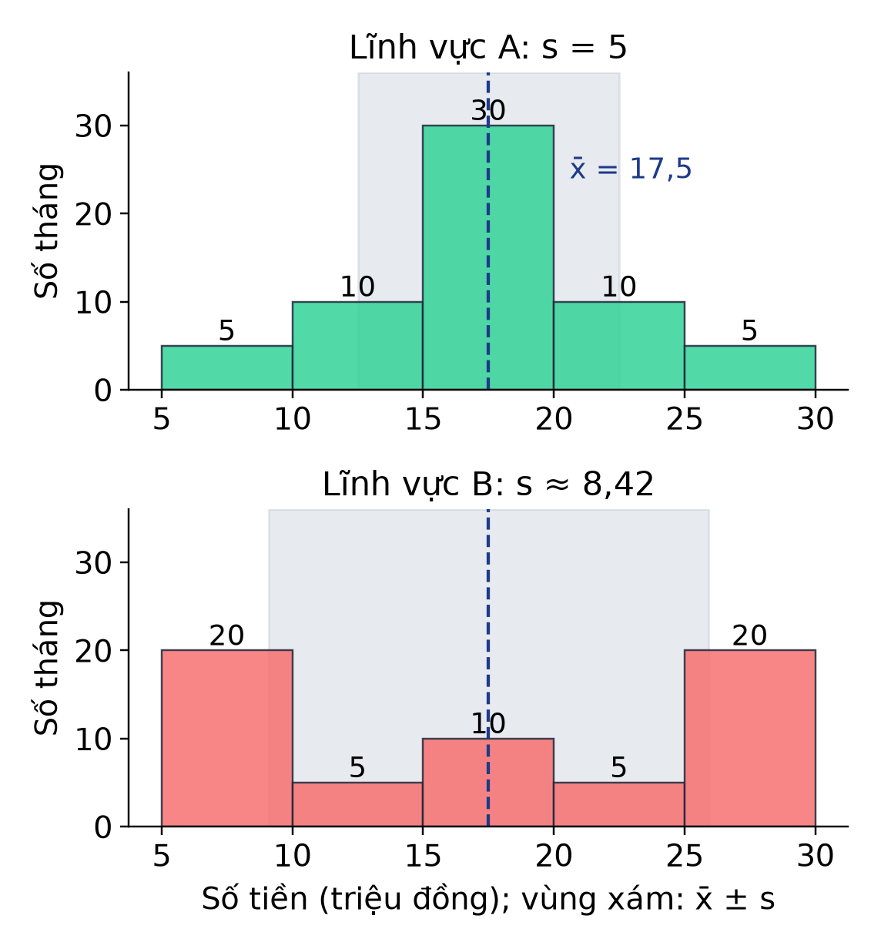
2. ĐO ĐỘ RỦI RO – VÍ DỤ 2 (SGK TR.82)
HÌNH THÀNH KIẾN THỨC
Trong tài chính, độ lệch chuẩn của lợi nhuận càng lớn thì phương án đầu tư càng rủi ro. Ví dụ 2. Anh An đầu tư số tiền bằng nhau vào hai lĩnh vực A, B trong 60 tháng. So sánh trung bình và độ lệch chuẩn số tiền thu được mỗi tháng. Lĩnh vực nào "rủi ro" hơn?
Số tiền (tr.đ)
[5; 10)
[10; 15)
[15; 20)
[20; 25)
[25; 30)
Lĩnh vực A
5
10
30
10
5
Lĩnh vực B
20
5
10
5
20
${\overset{―}{x}}_{A}=\frac{1}{60}(5·7,5+…+5·27,5)=17,5$; ${\overset{―}{x}}_{B}=17,5$ (triệu đồng).
$s_{A}=\sqrt{\frac{1}{60}(5·7,5^{2}+…+5·27,5^{2})−17,5^{2}}=5$; $s_{B}≈8,42$.
Trung bình như nhau nhưng $s_{B}>s_{A}$: đầu tư vào lĩnh vực B "rủi ro" hơn.
Bài 10. Phương sai và độ lệch chuẩn – Toán 12 14
Notes:
8'. Đọc đoạn dẫn: độ lệch chuẩn của lợi nhuận càng lớn thì phương án đầu tư càng rủi ro. Click 1: trung bình; click 2: độ lệch chuẩn; click 3: kết luận. Hình: vùng xám x̄ ± s.

Slide 15
VÍ DỤ 3 – NHẬN XÉT (SGK TR.83)
HÌNH THÀNH KIẾN THỨC
Ví dụ 3. Lợi nhuận hằng tháng (triệu đồng) trong 20 tháng của hai nhà đầu tư. Tính độ lệch chuẩn. Có nên dựa vào độ lệch chuẩn để so sánh độ rủi ro không?
Nhà đầu tư nhỏ
[10; 20): 2
[20; 30): 4
[30; 40): 8
[40; 50): 4
[50; 60): 2
Nhà đầu tư lớn
[510; 520): 4
[520; 530): 3
[530; 540): 6
[540; 550): 3
[550; 560): 4
${\overset{―}{x}}_{A}=35$; ${\overset{―}{x}}_{B}=535$ (triệu đồng).
$s_{A}=\sqrt{\frac{1}{20}(2·{15}^{2}+…+2·{55}^{2})−{35}^{2}}≈10,95$; $s_{B}=\sqrt{\frac{1}{20}(4·{515}^{2}+…+4·{555}^{2})−{535}^{2}}≈13,78$.
Nhận xét. Ta không nên dùng phương sai hay độ lệch chuẩn để so sánh độ rủi ro của hai phương án đầu tư khi lợi nhuận trung bình của hai phương án khác nhau rất nhiều.
Bài 10. Phương sai và độ lệch chuẩn – Toán 12 15
Notes:
8'. Click 1: trung bình; click 2: độ lệch chuẩn; click 3: Nhận xét. Câu hỏi gợi mở: lệch 13,78 triệu trên 535 triệu có đáng lo bằng lệch 10,95 triệu trên 35 triệu?

Slide 16
EM CÓ BIẾT? – HỆ SỐ BIẾN THIÊN CV
HÌNH THÀNH KIẾN THỨC
Để so sánh độ phân tán của hai mẫu số liệu khi đơn vị đo khác nhau hoặc giá trị trung bình khác nhau rất nhiều, người ta dùng hệ số biến thiên (Coefficient of Variation): $CV=\frac{s}{\overset{―}{x}}$, trong đó $s$ là độ lệch chuẩn, $\overset{―}{x}$ là số trung bình.
Ví dụ 3: $CV_{nhỏ}=\frac{10,95}{35}≈0,313$ (31,3%); $CV_{lớn}=\frac{13,78}{535}≈0,026$ (2,6%).
⇒ So với lợi nhuận trung bình, lợi nhuận của nhà đầu tư nhỏ dao động mạnh hơn nhiều.
Bài 10. Phương sai và độ lệch chuẩn – Toán 12 16
Notes:
3'. Đọc khung (SGK tr.83). Click 1: áp dụng Ví dụ 3 (đã kiểm tra bằng Python): CV nhỏ ≈ 0,313; CV lớn ≈ 0,026 – nhà đầu tư nhỏ có rủi ro tương đối lớn hơn nhiều.

Slide 17
TRÒ CHƠI: ĐÚNG HAY SAI?
TRÒ CHƠI
📋 Cả lớp giơ thẻ Đ/S trong 10 giây mỗi câu.
1. Độ lệch chuẩn có cùng đơn vị với đơn vị của mẫu số liệu.
ĐÚNG
2. Phương sai càng nhỏ thì mẫu số liệu càng phân tán.
SAI (càng ít phân tán)
3. Hai phương án cùng lợi nhuận trung bình: $s$ lớn hơn thì rủi ro hơn.
ĐÚNG
4. Luôn so sánh được rủi ro của hai nhà đầu tư bằng độ lệch chuẩn.
SAI (xem Ví dụ 3)
Bài 10. Phương sai và độ lệch chuẩn – Toán 12 17
Notes:
3'. Click 1–4 lật đáp án. Câu 4 dựa vào Nhận xét (SGK tr.83). Đáp án: Đ – S – Đ – S.

Slide 18
TRẠM KIỂM CHỨNG AI
LUYỆN TẬP
Một chatbot AI giải như sau. Chỉ ra bước sai và sửa lại.
Lời giải AI số 1 (Luyện tập): "$s^{2}=\frac{1}{20}\left(3·10,3^{2}+7·10,5^{2}+8·10,7^{2}+2·10,9^{2}\right)≈112,18$ (giây²)."
Sai: quên trừ ${\left(\overset{―}{x}\right)}^{2}=10,{59}^{2}$; đúng là $s^{2}≈0,0299$. Phương sai 112 giây² cho thời gian chạy 10,6 giây là vô lí.
Lời giải AI số 2 (Ví dụ 3): "$s_{B}≈13,78>s_{A}≈10,95$ nên nhà đầu tư lớn rủi ro hơn."
Sai: hai lợi nhuận trung bình (535 và 35) khác nhau rất nhiều nên không dùng $s$ để so sánh; theo $CV$ nhà đầu tư nhỏ rủi ro tương đối lớn hơn.
💬 Câu lệnh mẫu: "Hãy chỉ ra bước sai trong lời giải sau (nếu có) và giải thích, không giải lại toàn bộ: …"
Bài 10. Phương sai và độ lệch chuẩn – Toán 12 18
Notes:
3' (giao nhóm hoàn thiện ở nhà). Click 1: lỗi số 1 – quên trừ (x̄)²: 112,178 là trung bình bình phương, đúng là s² ≈ 0,0299. Click 2: lỗi số 2 – trung bình khác nhau rất nhiều (35 và 535) nên không dùng s để so sánh; dùng CV. Nhắc ghi Nhật ký sử dụng AI.

Slide 19
BÀI TẬP 3.4 (SGK TR.84)
LUYỆN TẬP
3.4. Khối lượng (kg) của 30 bao xi măng: 49,5; 51,1; 50,8; 50,2; 48,7; 49,6; 51,3; 51,4; 50,1; 50,5; 48,9; 49,3; 50,7; 48,8; 49,8; 48,8; 51,2; 50,4; 50,0; 51,2; 51,4; 48,7; 51,2; 50,6; 50,9; 49,2; 50,7; 51,1; 48,6; 49,6. a) Hoàn thiện mẫu ghép nhóm $[48,5; 49)$, …, $[51; 51,5)$. b) Tính phương sai, độ lệch chuẩn của mẫu gốc và mẫu ghép nhóm. Giá trị nào chính xác, giá trị nào xấp xỉ?
a) Tần số lần lượt: 6; 2; 4; 4; 6; 8.
b) Mẫu gốc: $s_{1}^{2}≈0,872$, $s_{1}≈0,934$ (chính xác). Mẫu ghép nhóm: $s_{2}^{2}≈0,862$, $s_{2}≈0,929$ (xấp xỉ cho $s_{1}$).
Bài 10. Phương sai và độ lệch chuẩn – Toán 12 19
Notes:
Đã giao về nhà ở Tiết 1 – chữa nhanh (click 1, 2). Đáp số khớp SGV tr.129.

Slide 20
BÀI TẬP 3.5 – 3.6 (SGK TR.84)
LUYỆN TẬP
3.5. Tuổi thọ (năm) linh kiện điện tử $[1,5;2)$ … $[3,5;4)$; phân xưởng 1: 4; 9; 13; 8; 6; phân xưởng 2: 2; 8; 20; 7; 3. Tính phương sai, độ lệch chuẩn mỗi mẫu; nhận xét về độ phân tán.
3.5. $s_{1}^{2}≈0,355$, $s_{1}≈0,596$; $s_{2}^{2}≈0,219$, $s_{2}≈0,468$ ⇒ tuổi thọ linh kiện của phân xưởng 1 phân tán hơn.
3.6. Đường kính nhân tế bào (μm) $[4,5;5)$: 3; $[5;5,5)$: 8; $[5,5;6)$: 7; $[6;6,5)$: 2. a) Tính số trung bình, độ lệch chuẩn. b) Chúng cho biết thông tin gì?
3.6. a) $\overset{―}{x}=5,45$ μm; $s≈0,43$ μm. b) Giá trị trung bình và độ phân tán của đường kính nhân tế bào.
Bài 10. Phương sai và độ lệch chuẩn – Toán 12 20
Notes:
Chữa (click 1, 2). Đáp số khớp SGV tr.129–130.

Slide 21
BÀI TẬP 3.7 – 3.8 (SGK TR.84)
LUYỆN TẬP
3.7. Thời gian (giây) chạy 100 m $[10;10,3)$ … $[10,9;11,2)$; A: 2; 10; 5; 3; B: 3; 7; 9; 6. Dựa trên độ lệch chuẩn, vận động viên nào ổn định hơn?
3.7. $s_{A}≈0,259$ giây; $s_{B}≈0,288$ giây ⇒ vận động viên A ổn định hơn.
3.8. Có nên dùng phương sai (độ lệch chuẩn) để so sánh độ phân tán khi: a) điểm thi tốt nghiệp môn Toán của HS hai trường THPT có chất lượng tương đương; b) doanh thu của 100 cửa hàng bán lẻ và của 100 siêu thị? Tại sao?
3.8. a) Nên – trung bình hai mẫu xấp xỉ nhau, cùng đơn vị. b) Không nên – doanh thu trung bình khác nhau rất nhiều (nên dùng hệ số biến thiên).
Bài 10. Phương sai và độ lệch chuẩn – Toán 12 21
Notes:
Giao về nhà (click 1, 2). 3.7 khớp SGV tr.130. 3.8: dựa vào Nhận xét mục 2.

Slide 22
TRÒ CHƠI: RUNG CHUÔNG VÀNG
TRÒ CHƠI
🔔 Luật chơi
Mỗi bạn một bảng con – viết đáp án khi hết giờ.
Câu nhiều lựa chọn: ghi A, B, C hoặc D (30 giây).
Câu Đúng/Sai: ghi Đ hoặc S cho từng ý (60 giây).
Câu trả lời ngắn, thực tế: ghi một số (60 giây).
Sai: rời sàn thi. Bạn trụ lại cuối cùng rung chuông vàng!
Bài 10. Phương sai và độ lệch chuẩn – Toán 12 22
Notes:
Mỗi HS một bảng con. Mỗi câu 30 giây (Đ/S, trả lời ngắn, thực tế: 60 giây). Sai rời sàn thi; có thể 'cứu trợ' 1 lần. Cấu trúc 8 câu theo đề thi từ 2025: nhiều lựa chọn, Đúng/Sai, trả lời ngắn, thực tế. Đáp án đã kiểm tra bằng Python.

Slide 23
RUNG CHUÔNG VÀNG – CÂU 1 – BIẾT
TRÒ CHƠI
Phương sai của một mẫu số liệu ghép nhóm là $0,36$. Độ lệch chuẩn của mẫu số liệu đó là
A. $0,18$
A. $0,18$ ✘
B. $0,6$
B. $0,6$ ✔
C. $0,1296$
C. $0,1296$ ✘
D. $0,06$
D. $0,06$ ✘
Đáp án B. $s=\sqrt{s^{2}}=\sqrt{0,36}=0,6$.
Bài 10. Phương sai và độ lệch chuẩn – Toán 12 23
Notes:
30 giây. HS giơ thẻ A/B/C/D. Click 1: đáp án B (xanh), phương án sai (đỏ). s = √s² = 0,36 = 0,6. Nhiễu A: chia đôi thay vì khai căn; C: bình phương thay vì khai căn; D: khai căn sai chỗ dấu phẩy.

Slide 24
RUNG CHUÔNG VÀNG – CÂU 2 – HIỂU
TRÒ CHƠI
Hai nhóm vận động viên có cùng thời gian chạy trung bình; độ lệch chuẩn lần lượt là 1,2 giây và 0,8 giây. Kết luận nào đúng?
A. Nhóm thứ nhất có thành tích ổn định hơn
A. Nhóm thứ nhất có thành tích ổn định hơn ✘
B. Nhóm thứ hai có thành tích ổn định hơn
B. Nhóm thứ hai có thành tích ổn định hơn ✔
C. Nhóm thứ hai chạy nhanh hơn
C. Nhóm thứ hai chạy nhanh hơn ✘
D. Hai nhóm ổn định như nhau vì cùng trung bình
D. Hai nhóm ổn định như nhau vì cùng trung bình ✘
Đáp án B. Độ lệch chuẩn nhỏ hơn thì số liệu ít phân tán hơn, tức ổn định hơn.
Bài 10. Phương sai và độ lệch chuẩn – Toán 12 24
Notes:
30 giây. HS giơ thẻ A/B/C/D. Click 1: đáp án B (xanh), phương án sai (đỏ). Độ lệch chuẩn nhỏ hơn thì số liệu ít phân tán hơn, tức ổn định hơn. Nhiễu A: hiểu ngược ý nghĩa; C: nhầm độ phân tán với trung bình; D: nghĩ cùng trung bình là cùng độ phân tán.

Slide 25
RUNG CHUÔNG VÀNG – CÂU 3 – HIỂU
TRÒ CHƠI
Mẫu số liệu: $[0; 2)$: 2; $[2; 4)$: 6; $[4; 6)$: 2. Phương sai của mẫu số liệu là
A. $1,6$
A. $1,6$ ✔
B. $1,26$
B. $1,26$ ✘
C. $16$
C. $16$ ✘
D. $3$
D. $3$ ✘
Đáp án A. $\overset{―}{x}=3$; $s^{2}=\frac{2·(1−3)^{2}+6·0+2·(5−3)^{2}}{10}=1,6$.
Bài 10. Phương sai và độ lệch chuẩn – Toán 12 25
Notes:
30 giây. HS giơ thẻ A/B/C/D. Click 1: đáp án A (xanh), phương án sai (đỏ). x = 3; s² = 2·(1-3)²+6· 0+2·(5-3)²/10 = 1,6. Nhiễu B: đã khai căn (độ lệch chuẩn); C: quên chia cho $n$; D: nhầm với số trung bình.

Slide 26
RUNG CHUÔNG VÀNG – CÂU 4 – VẬN DỤNG
TRÒ CHƠI
Mẫu số liệu: $[10; 20)$: 3; $[20; 30)$: 5; $[30; 40)$: 2. Độ lệch chuẩn của mẫu số liệu là
A. $49$
A. $49$ ✘
B. $7$
B. $7$ ✔
C. $25$
C. $25$ ✘
D. $24$
D. $24$ ✘
Đáp án B. $\overset{―}{x}=24$; $\frac{1}{10}(3·{15}^{2}+5·{25}^{2}+2·{35}^{2})=625$; $s^{2}=625−{24}^{2}=49$ ⇒ $s=7$.
Bài 10. Phương sai và độ lệch chuẩn – Toán 12 26
Notes:
30 giây. HS giơ thẻ A/B/C/D. Click 1: đáp án B (xanh), phương án sai (đỏ). x = 24; 1/10(3· 15²+5· 25²+2· 35²) = 625; s² = 625-24² = 49 ⇒ s = 7. Nhiễu A: dừng ở phương sai; C: quên trừ $(\overline{x})^2$ rồi khai căn ($\sqrt{625}$); D: nhầm với số trung bình.

Slide 27
RUNG CHUÔNG VÀNG – CÂU 5 – ĐÚNG/SAI
TRÒ CHƠI
Khối lượng (g) của 20 quả bơ Đắk Đoa (Gia Lai): $[200; 250)$: 4; $[250; 300)$: 10; $[300; 350)$: 4; $[350; 400)$: 2.
a) Cỡ mẫu $n=20$.
ĐÚNG
b) Giá trị đại diện của nhóm $[250; 300)$ là 250.
SAI (275)
c) Khối lượng trung bình là 285 g.
ĐÚNG
d) Độ lệch chuẩn xấp xỉ 43,59 g.
ĐÚNG
Bài 10. Phương sai và độ lệch chuẩn – Toán 12 27
Notes:
60 giây. Click 1–4. x̄ = (4·225 + 10·275 + 4·325 + 2·375)/20 = 285; Σmx²/n = 83 125; s² = 1 900; s ≈ 43,59. Số liệu giả định để luyện tập. Đã kiểm tra bằng Python. Đáp án: Đ – S – Đ – Đ.

Slide 28
RUNG CHUÔNG VÀNG – CÂU 6 – HIỂU
TRÒ CHƠI
Mẫu số liệu: $[0; 4)$: 1; $[4; 8)$: 2; $[8; 12)$: 1. Tính phương sai của mẫu số liệu.
Đáp số: 8. $\overset{―}{x}=6$; $s^{2}=\frac{1·(2−6)^{2}+2·0+1·(10−6)^{2}}{4}=8$. Sai thường gặp: chia cho $n−1=3$ được $10,67$.
Bài 10. Phương sai và độ lệch chuẩn – Toán 12 28
Notes:
60 giây. Click 1. Đáp số: 8. x = 6; s² = 1·(2-6)²+2· 0+1·(10-6)²/4 = 8. Sai thường gặp: chia cho n-1 = 3 được 10,67.

Slide 29
RUNG CHUÔNG VÀNG – CÂU 7 – VẬN DỤNG
TRÒ CHƠI
Mẫu số liệu: $[5; 7)$: 4; $[7; 9)$: 10; $[9; 11)$: 6. Tính độ lệch chuẩn của mẫu số liệu.
Đáp số: 1,4. $\overset{―}{x}=8,2$; $\frac{1}{20}(4·6^{2}+10·8^{2}+6·{10}^{2})=69,2$; $s^{2}=69,2−8,2^{2}=1,96$ ⇒ $s=1,4$.
Bài 10. Phương sai và độ lệch chuẩn – Toán 12 29
Notes:
90 giây. Click 1. Đáp số: 1,4. x = 8,2; 1/20(4· 6²+10· 8²+6· 10²) = 69,2; s² = 69,2-8,2² = 1,96 ⇒ s = 1,4.

Slide 30
RUNG CHUÔNG VÀNG – CÂU 8 – VẬN DỤNG
TRÒ CHƠI
Lợi nhuận hằng tháng (triệu đồng) trong 12 tháng của một cửa hàng ở Pleiku (Gia Lai): $[10; 14)$: 2; $[14; 18)$: 6; $[18; 22)$: 4. Tính độ lệch chuẩn (làm tròn đến hàng phần trăm).
Đáp số: 2,75. $\overset{―}{x}=\frac{200}{12}≈16,67$; $s^{2}=\frac{3 424}{12}−{\left(\frac{200}{12}\right)}^{2}≈7,56$ ⇒ $s≈2,75$ (triệu đồng).
Bài 10. Phương sai và độ lệch chuẩn – Toán 12 30
Notes:
90 giây. Click 1. Số liệu giả định để luyện tập (không phải số liệu thống kê chính thức). Đáp số: 2,75. x = 200/12≈ 16,67; s² = 3\,424/12-(200/12)²≈ 7,56 ⇒ s≈ 2,75 (triệu đồng).

Slide 31

CỦNG CỐ TRỰC TUYẾN – NHIỆM VỤ VỀ NHÀ
TỔNG KẾT
Bài củng cố trực tuyến – quét mã QR hoặc mở đường link:
https://trangtu66.github.io/Taode_thi_online/cc_bai10_t12.html
Nhiệm vụ về nhà:
Hoàn thành Bài tập 3.5, 3.7, 3.8 và Trạm kiểm chứng AI.
Nhóm: tính độ lệch chuẩn, hệ số biến thiên năng suất cà phê của nhóm (bảng tính).
Ôn Chương III, chuẩn bị Bài tập cuối chương III (SGK tr.85).
▶ MỞ BÀI CỦNG CỐ
Bài 10. Phương sai và độ lệch chuẩn – Toán 12 31
Notes:
3'. HS quét QR làm bài củng cố online ở nhà. Đáp án chỉ mở khi GV cho phép.

Slide 32
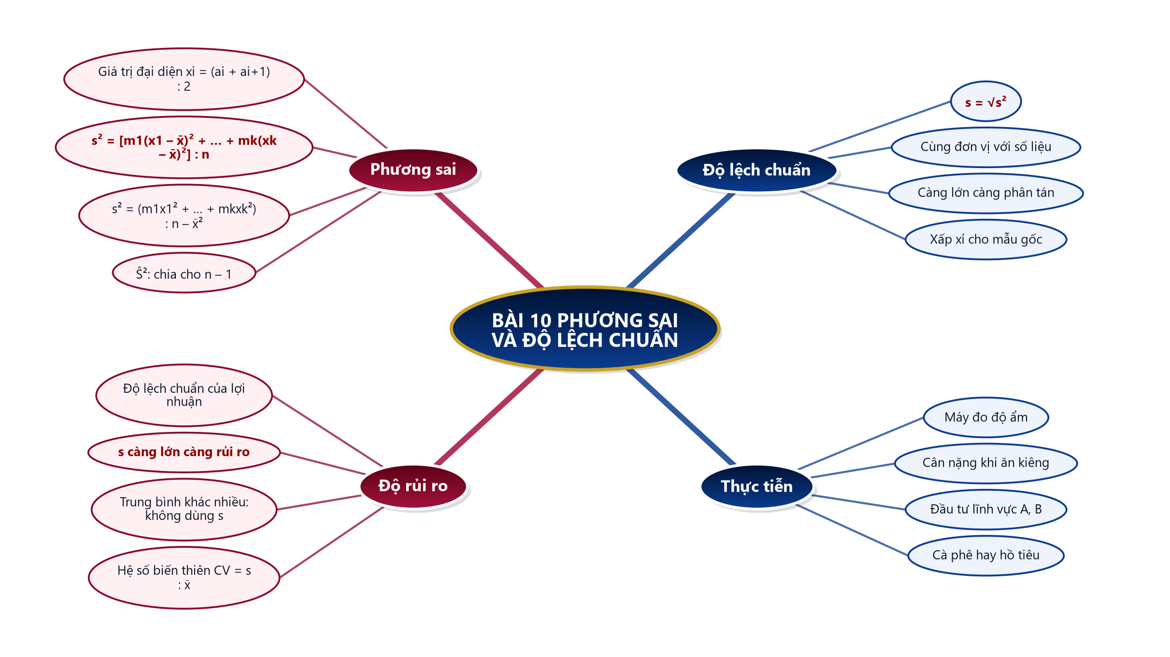
SƠ ĐỒ TƯ DUY – BÀI 10
TỔNG KẾT
Bài 10. Phương sai và độ lệch chuẩn – Toán 12 32
Notes:
2'. HS nêu lại từng nhánh: công thức s², s; ý nghĩa; đo độ rủi ro; khi nào không dùng s – hệ số biến thiên.

Slide 33
PHỤ LỤC 1 – SAI LẦM THƯỜNG GẶP
DÀNH CHO GV
Dùng đầu mút nhóm thay cho giá trị đại diện $x_{i}=\frac{a_{i}+a_{i+1}}{2}$.
Quên trừ ${\left(\overset{―}{x}\right)}^{2}$ trong công thức rút gọn; dừng ở phương sai khi đề hỏi độ lệch chuẩn (hoặc ngược lại).
Dùng độ lệch chuẩn so sánh hai mẫu có trung bình khác nhau rất nhiều hoặc khác đơn vị (Ví dụ 3, Bài 3.8b) – nên dùng hệ số biến thiên.
Nhầm $s^{2}$ (chia $n$) với ${\hat{s}}^{2}$ (chia $n−1$).
Bài 10. Phương sai và độ lệch chuẩn – Toán 12 33
Notes:
Slide ẩn – chỉ GV xem khi chuẩn bị.

Slide 34
PHỤ LỤC 2 – PHÂN HOÁ, DỰ PHÒNG
DÀNH CHO GV
HS cần hỗ trợ: bảng kẻ sẵn cột $x_{i}$, $m_{i}x_{i}$, $m_{i}x_{i}^{2}$; làm Ví dụ 1, Luyện tập, Câu 1–3; hướng dẫn chế độ thống kê của máy tính cầm tay.
HS khá, giỏi: Ví dụ 3, Em có biết (CV), Bài 3.4b, 3.8; tự lập bảng tính so sánh hai mẫu.
12A2, 12A7 (khiếm thị): GV đọc to bảng số liệu theo từng nhóm, HS trả lời miệng; phóng to slide. 12A3, 12A5, 12A7 (vận động): trả lời tại chỗ, giơ thẻ thay lên bảng.
Mất điện/mạng: KHBD, phiếu số liệu in; máy tính cầm tay; Rung chuông vàng đọc đề, HS ghi bảng con.
Bài 10. Phương sai và độ lệch chuẩn – Toán 12 34
Notes:
Slide ẩn – chỉ GV xem khi chuẩn bị.

